Slide 1
I НАУЧНО-ПРАКТИЧЕСКАЯ КОНФЕРЕНЦИЯ УЧИТЕЛЕЙ

Slide 2
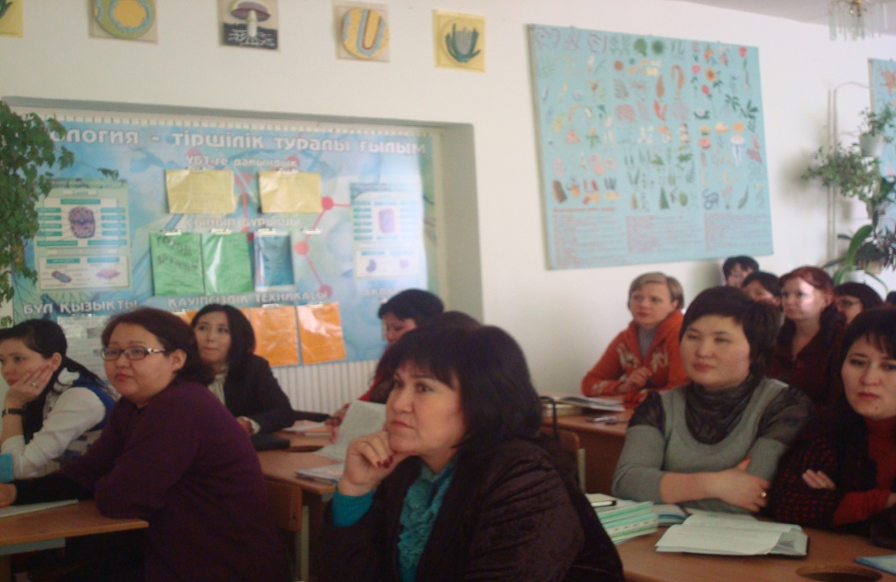
31 ЯНВАРЯ 2013 ГОДА СОСТОЯЛАСЬ I НАУЧНО-ПРАКТИЧЕСКАЯ КОНФЕРЕНЦИЯ УЧИТЕЛЕЙ

Slide 3
ГОРБАЧ С.Ю. «ТЕХНОЛОГИЯ ПРОБЛЕМНОГО ОБУЧЕНИЯ»

Slide 4
БАЗАРОВА Ж.М. «БАСТАУЫШ СЫНЫПТА МАТЕМАТИКАНЫ ОҚЫТУ АРҚЫЛЫ НЕГІЗГІ ҚҰЗЫРЕТТІЛІКТЕРДІ ҚАЛЫПТАСТЫРУ»

Slide 5
КОРЧЕВНАЯ Т.П. «ОРГАНИЗАЦИЯ НАУЧНО-ИССЛЕДОВАТЕЛЬСКОЙ ДЕЯТЕЛЬНОСТИ УЧАЩИХСЯ »

Slide 6
АЛПЫСБАЕВА Д.С. «ПО СТРАНИЦАМ 3-МЕСЯЧНЫХ КУРСЫ В ИПК»

Slide 7
ГОРБАЧЁВА Е.Ю. ПРЕЗЕНТАЦИЯ СБОРНИКА «АЗРАБОТКИ СМОТРОВ ЗНАНИЙ В НАЧАЛЬНОЙ ШКОЛЕ»

